Slide 1
ОКАЗАНИЕ ПЕРВОЙ ПОМОЩИ
ПРИ ОСТАНОВКЕ СЕРДЦА

Slide 2
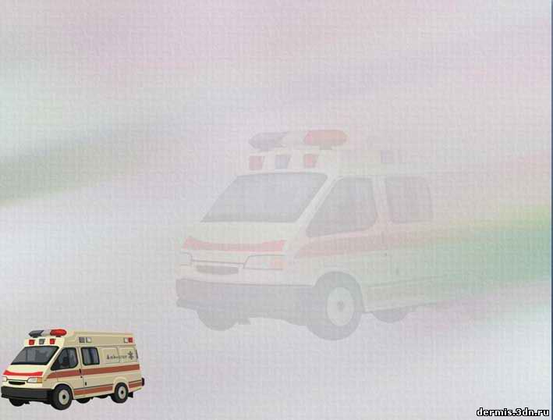
Первая помощь при обмороке:
Вынести пострадавшего на воздух или открыть форточки;
Расстегнуть воротник и ремень;
Уложить на спину, чтобы голова была ниже, а ноги выше туловища (приток крови к мозгу);
Дать понюхать нашатырный спирт (на ватке);
Приступить к реанимации.

Slide 3
Клиническая смерть
Процесс умирания человека – 5-7 минут. Это время называется клинической смертью.
Это время, когда процессы, происходящие в организме, ещё обратимы и человеку ещё можно помочь.

Slide 4
Клиническая смерть
Клиническая смерть - это пограничное состояние перехода от гаснущей жизни к биологической смерти, которое возникает непосредственно после прекращения кровообращения и дыхания.

Slide 5
Признаки клинической смерти
Недопустимо реанимировать дышащего человека, надо убедиться, что он находится в состоянии клинической смерти

Slide 6
ЗАПОМНИТЕ
Не следует выяснять причину, в результате которой человек оказался в состоянии клинической смерти
Фактор времени имеет самое главное значение в оказании помощи пострадавшему
В первые минуты – вероятность оживления 90%
Через 3 минуты – вероятность оживления не более 50%

Slide 7
Реанимация - это
восстановление или временное замещение резко нарушенных или утраченных жизненно важных функций организма

Slide 8
Этапы реанимации:
Восстановление проходимости дыхательных путей;
Искусственное поддержание кровообращения путем наружного массажа сердца;
Искусственная вентиляция дыхательных путей и легких методом активного вдыхания воздуха (кислорода) в легкие пострадавшего.

Slide 9
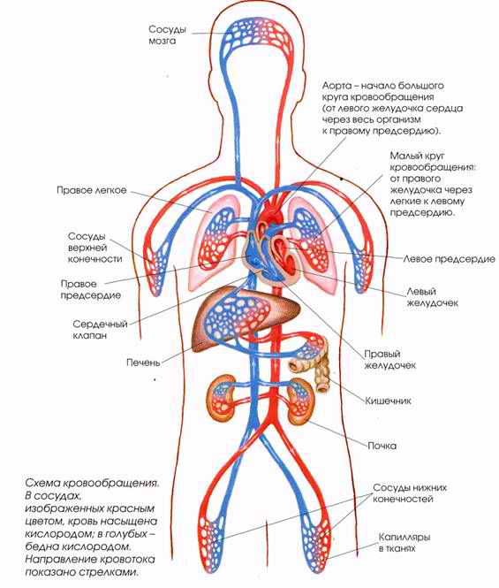
Кровеносная система человека

Slide 10
СХЕМА ОКАЗАНИЯ ЭКСТРЕННОЙ РЕАНИМАЦИОННОЙ ПОМОЩИ
ТВЕРДАЯ ПОВЕРХНОСТЬ ПОЗВОЛЯЕТ ОБЕСПЕЧИТЬ ВЫПОЛНЕНИЕ НЕПРЯМОГО МАССАЖА СЕРДЦА.
1. Положить пострадавшего на спину на твердую ровную поверхность

Slide 11
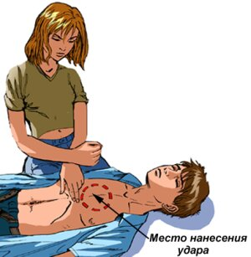
СХЕМА ОКАЗАНИЯ ЭКСТРЕННОЙ РЕАНИМАЦИОННОЙ ПОМОЩИ
ЗАПОМНИТЕ:
Прекардиальный удар при сохранении сердцебиения может убить человека.
2. Произвести прекардиальный удар в область грудины

Slide 12
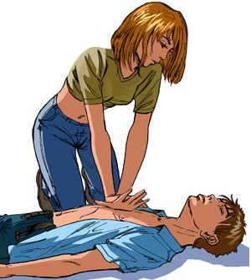
СХЕМА ОКАЗАНИЯ ЭКСТРЕННОЙ РЕАНИМАЦИОННОЙ ПОМОЩИ
3. Приступить к непрямому массажу сердца

Slide 13
Надавливание на грудную клетку руками - примерно 2 раза в секунду. Сердечно-легочная реанимация может проводиться очень долго.

Slide 14
СХЕМА ОКАЗАНИЯ ЭКСТРЕННОЙ РЕАНИМАЦИОННОЙ ПОМОЩИ
4. Проводить искусственную вентиляцию легких

Slide 15
При искусственной вентиляции лёгких необходимо обеспечить проходимость дыхательных путей: зажать нос пострадавшего, запрокинуть голову, делать выдох в лёгкие.

Slide 16
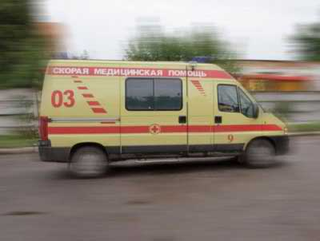
СХЕМА ОКАЗАНИЯ ЭКСТРЕННОЙ РЕАНИМАЦИОННОЙ ПОМОЩИ
5. Вызвать «скорую помощь» или срочно доставить пострадавшего в больницу

Slide 17
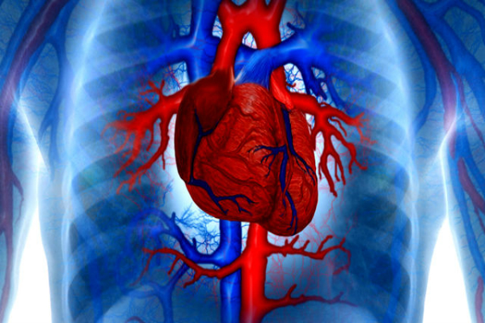
? !

Slide 18
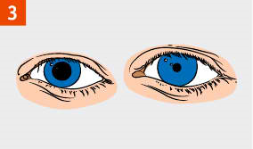
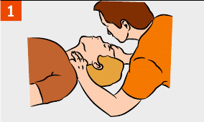
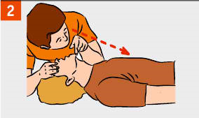
ОБЪЯСНИТЕ РИСУНКИ
РАССМОТРИМ ЭТАПЫ РЕАНИМАЦИИ

Slide 19
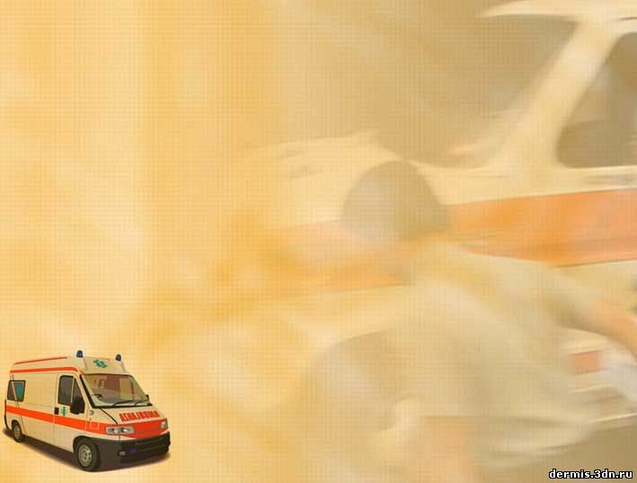
Массаж сердца - механическое воздействие на сердце после его остановки с целью восстановления его деятельности и поддержания непрерывного кровотока до возобновления работы сердца. Показаниями к массажу сердца являются все случаи остановки сердца.
ПРАВИЛА ВЫПОЛНЕНИЯ НЕПРЯМОГО МАССАЖА СЕРДЦА

Slide 20
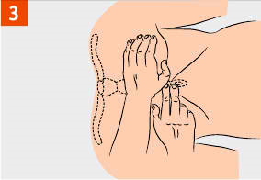
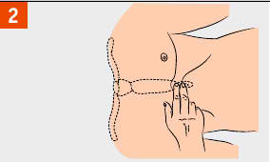
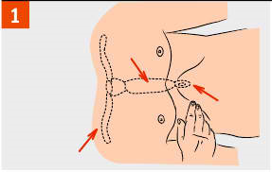
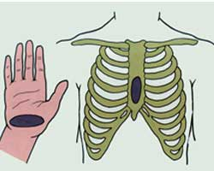
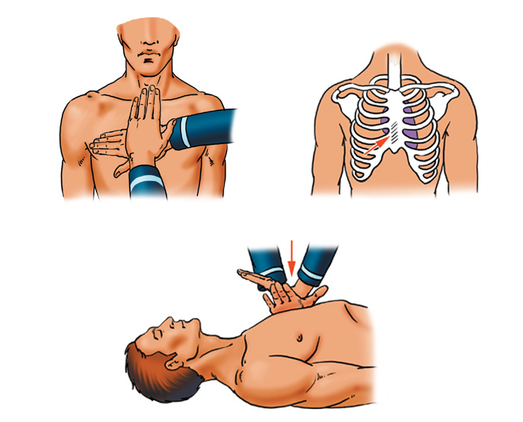
1. Обнажите грудную клетку. Нижнюю ладонь положите перпендикулярно грудине, а другую поверх первой ладони в строго определенном месте: на 2-3 см выше мечевидного отростка. Большой палец одной руки должен показывать в сторону подбородка, а другой – в сторону живота.

Slide 21
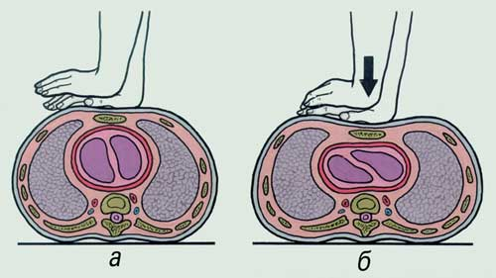
2. Толчкообразные надавливания производить с силой:
для взрослого на 4-5 см,
для ребенка на 3 см,
годовалому – на 1 см.
Положить человека на твердую поверхность

Slide 22
3. Ритм надавливаний на грудную клетку должен соответствовать частоте сердечных сокращений, примерно 100 раз в минуту.
Каждое правильно выполненное надавливание отвечает одному сердечному сокращению

Slide 23
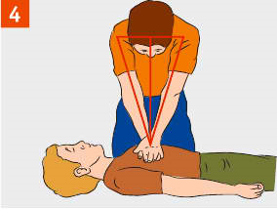
4. Минимальное время проведения непрямого массажа сердца даже при отсутствии признаков его эффективности не должно быть менее 60 минут.
Руки прямые, ладони от груди не отрывать

Slide 24
Непрямой массаж сердца может быть эффективным только при правильном сочетании с искусственной вентиляцией легких.
ТЕХНИКА ИСКУССТВЕННОЙ ВЕНТИЛЯЦИИ ЛЕГКИХ
ИСКУССТВЕННАЯ ВЕНТИЛЯЦИЯ ЛЕГКИХ

Slide 25
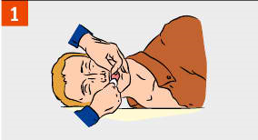
Обеспечить проходимость верхних дыхательных путей.
Используя носовой платок.
Повернуть человека на бок.
Освободить ворот, пояс.

Slide 26
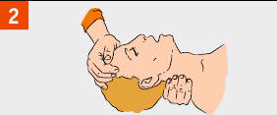
Приподнять подбородок, удерживая шейный отдел позвоночника
Нельзя делать, если перелом шейного отдела позвоночника

Slide 27
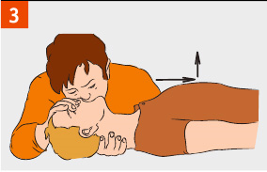
Сделать выдох в легкие пострадавшего
При выдохе – зажать нос.
Вдох делать в стороне
Убедитесь, что грудная клетка совершила движение вверх.

Slide 28
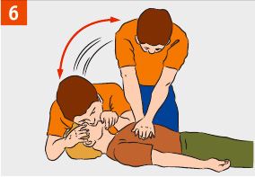
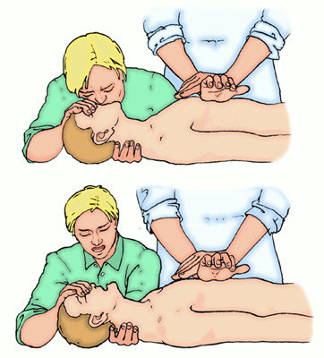
После первых 30 нажатий сделайте 2 вдоха.
Каждые 3 минуты проверяйте пульс.
Для детей:
Реанимация начинается с 5-ти первый вдохов (учтите, что объем ваших легких больше).

Slide 29



